Slide 1
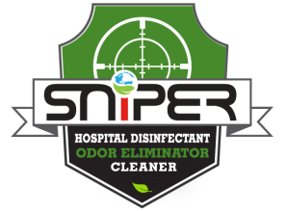
KANATLI ENDÜSTRİSİNDE TÜM MİKROBİYAL TEHDİTLERE SON VERİN ! GELECEĞİN AKILLI TEMİZLİK ve HİJYEN TEKNOLOJİSİ
HER YER İÇİN TEK BİR ÜRÜN!

Slide 2
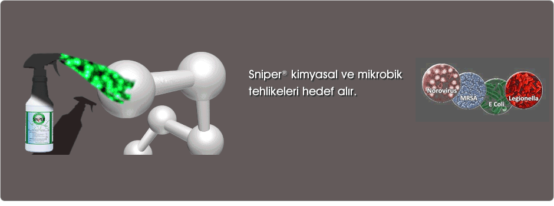
AR-DEZ SNIPER NEDİR? NEDEN AR-DEZ SNIPER?
Cevap AR-DEZ SNIPER’ın özel kimyasında yatmakta; bu çevre biliminde bir atılım.!
Klor dioksit çevre ve halk sağlığı bilimcileri tarafından bilinmektedir. Yüksek konsantrasyonlarda patlayıcıdır, aşındırıcıdır, yakıcıdır, uçucudur, taşınamaz, depolanamaz, çok dengesiz bir maddedir, raf ömrü yoktur, uygulama öncesi hemen hazırlanmalıdır fakat çok güçlü bir biyosittir.
AR-DEZ SNIPER; klordioksitin tüm bu olumsuz dezavantajlarını bertaraf ederek üstün Amerikan teknolojisi ve bilimi sayesinde çevre biliminde bir atılım yapmıştır.

Slide 3
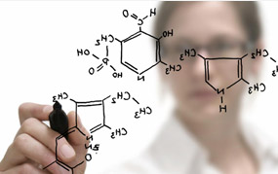
YENİ NESLİN KİMYASI
AR-DEZ SNIPER
özel formülü sayesinde klor dioksidin gücünü, etkisini ve çok yönlülüğünü tamamen doğa dostu bir teknoloji ve uzun raf ömrüyle kullanır.
Klordioksitin Tescilli Kimyası Doğaya ve tüm canlılara dost çevreci bir üründür EPA (Amerika Çevre Koruma Ajansı) tarafından zararsız olduğuna dair IV. (en düşük seviye) dereceden sertifikalıdır. Toksik değildir, kalıntı bırakmaz, anti alerjiktir, solunabilir. Aşındırıcı,yanıcı,patlayıcı değildir. Stabilize edilmiş klordioksit olup ambalajında 18 ay oda ısısında muhafaza edilebilir.Ön hazırlığa ihtiyaç yoktur.Uygulama esnasında güvenlik önlemleri almanıza gerek yoktur.(Koruyucu maske, tulum, eldiven gibi..) Renksiz ve kokusuzdur. Yer-yüzey, alet-ekipman, hava ve birçok mekanda güvenle TEK ürün olarak kullanılır. Dezenfekte ederken zehir kullanmaz, moleküler seviyede mikroorganizmaların yapısal bileşenlerini bozmak için mekanik bir hareket kullanır. Dolayısı ile mikroorganizmalar tekrar canlanamaz ve AR-DEZ SNIPER®'a karşı bağışıklık kazanamaz. AR-DEZ SNIPER® sonradan gelecek tehlikelere karşı kalan potansiyelini muhafaza eder. Sigara, duman, yangın, pet hayvanları ve biyolojik kokular dahil daha birçok kötü kokuları giderir. En zararlı mikroorganizmaların dezenfeksiyonunda %99 etkili ve güvenlidir. Amonyak, Metan, Formaldehit, Hidrojen sülfit ve uçucu organik bileşenler içeren gaz ve dumanları oksitler, nötralize eder, kalıntı bırakmaz. NSF (Gıda alanları) sertikasına sahiptir. T.C. Sağlık Bakanlığı'ndan ruhsatlıdır. Hammaddesi AMERİKA menşeelidir.

Slide 4
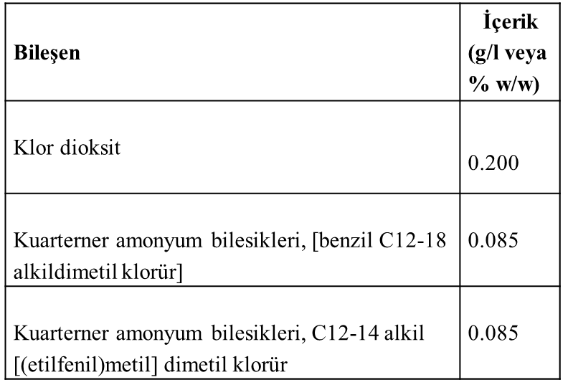
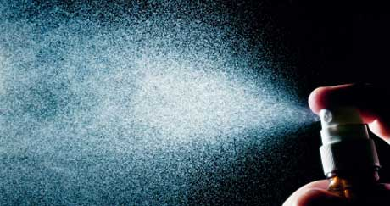
AR-DEZ SNIPER hedefini mekanik bir hareketle yok eder diğer bir deyişle hayati yapısal bileşenlerini moleküler düzeyde fiziksel olarak parçalara ayırır. Bu iki açıdan önemlidir, birincisi hiçbir organizma tekrar çoğalamaz ya da bileşenlerine ayrıldıktan sonra fonksiyon gösteremez, ikincisi toksin içeren geleneksel dezenfektanların aksine hiçbir organizma AR-DEZ SNIPER'ın hareketine karşı bağışıklık geliştiremez ve herhangi bir evrimsel ya da kazanılmış bir savunma gösteremez.

Slide 5
KANATLI işletmelerinde temizleme işleminden sonra dezenfeksiyon uygulanmıyorsa, yapılan temizlikten istenilen fayda sağlanamaz. Çünkü temizleme işlemi sırasında serbest hale geçen mikroorganizmalar daha geniş yüzeye yayılarak üremelerini yeni ortamda da sürdürebilmektedir.
Bu yayılmayı önlemek dezenfeksiyon işlemi ile mümkün olmaktadır. Bu nedenle işletmede yapılacak temizliği mutlaka uygun bir dezenfeksiyon işlemi izlemelidir.

Slide 6
KANATLI ENDÜSTRİSİNDEKİ TEHDİTLER
Hastalık etkeni mikroorganizmalar patojen organizmalar olarak tanımlanmaktadır. Bazı patojen bakteriler gıdalar üzerinde (intoksikasyon etkeni bakterileri veya vücuda alındıktan sonra canlı organizmada (enfeksiyon etkeni) Toksik bileşikler üretebilmektedirler. Bakteriler içinde Salmonella spp., Campylobacter jejuni, Yersinia enterocolitica, Aeromonas hydrophila, Shigella sonnei, S. flexnuri, enterovirulant Escherichia coli. Vibrio parahaemolyticus ve Vibrio cholera, Staphylococcus aureus, Listeria monocytogenes, Clostridium perfringens, C. botulinum, ve Bacillus cereus başlıca patojen organizmaları oluştururlar.

Slide 7
KANATLI ENDÜSTRİSİNDEKİ TEHDİTLER
Bozulma etkeni mikroorganizmalar gıdalar üzerinde çoğalarak, renk ve yapıda bozulmalara, hoşa gitmeyen kokuların oluşumuna ve gıdanın besin değerinde kayıplara neden olurlar. Örneğin bazı mayalar, küfler, Pseudomonas. Achromobacıter, Flavobacterium, Alcalı’genes, Brochotrix thermosphacta, ve Lactobacillus gibi bazı organizmalar gıda bozulmalarına neden olmaktadırlar.

Slide 8
KANATLI ENDÜSTRİSİNDE AR-DEZ SNIPER DEVRİ.! HER YER İÇİN TEK ÜRÜN..
Taban, tavan, duvar gibi yüzeylerin dezenfeksiyonu:
Üretimde kullanılan hammadde depoları, üretim alanları, ürün depolama alanları,mutfaklar gibi tüm birimlerde üretim veya işleme sırasında kirlenen yüzeylerde AR-DEZ SNIPER ile güvenli temizlik ve dezenfeksiyon sağlanır.
Üretim ve işlemede kullanılan alet ve ekipmanların dezenfeksiyonu:
Alet ve ekipmanlar kullanıldıkları süre boyunca temas ettikleri materyallerde bulunan mikroorganizmalarla kontamine olurlar. Bu yüzden sık sık temizlenmeleri ve dezenfekte edilmeleri gerekir. Üretim ve işlemede kullanılan tüm alet ve ekipmanlar için AR-DEZ SNIPER sprey veya daldırma yöntemleri ile kullanılır ve mükemmel dezenfeksiyon sağlanır.
Ambalajlama ünitelerinde temizlik ve dezenfeksiyon:
Mamul ürünlerin hijyenik bir şekilde paketlenmesi raf ömrü açısından önemlidir. Paketlemenin yapıldığı ortamda ve ambalaj malzemelerinin dezenfekte edilmesinde AR-DEZ SNIPER kullanılır.
Mikserler, borular, tankların temizlik ve dezenfeksiyonu
Ortamın ve havanın dezenfeksiyonu:
Özellikle bakteri, mantar ve maya gibi bazı mikroorganizmalar üretim sırasında ürünlere bulaşıp ürün kalitesini düşürürler ve raf ömrünü kısaltırlar. Bu tür problemleri önlemek için AR-DEZ SNIPER mükemmel bir dezenfektandır.
Durulama suyunun temizlik ve dezenfeksiyonu
Nakil araçlarının ve malzemelerinin dezenfeksiyonu
İş kıyafetleri ve ayak basma havuzlarına temizlik ve dezenfeksiyon
Havalandırma sistemlerinin temizlik ve dezenfeksiyonu

Slide 9
KANATLI KESİMHANELERİNDE AR-DEZ SNIPER DEVRİ.! HER YER İÇİN TEK ÜRÜN..
İşletme kullanma suyu dezenfeksiyonunda
Tüy yolum haşlama kazanı suyunun dezenfeksiyonunda
Tüy yolumundan sonra karkas yıkama suyu dezenfeksiyonunda
İç çıkarma sonrası, karkas yıkama suyunun dezenfeksiyonunda
Su chiller'i suyunun dezenfeksiyonunda
Su chiller'i sonrası karkas yıkama suyunun dezenfeksiyonunda
Ortam havası dezenfeksiyonunda
Buz üretimi suyunun dezenfeksiyonunda
Transfer-taşıma bantları, duvarlar, zemin, isleme tezgahları, makineler ve alet-ekipmanların dezenfeksiyonunda
Personel el, ayak dezenfeksiyonunda
Giriş çıkış araç dezenfeksiyonunda
Kasalar, işletme zemini, araç-gereç ve yüzey dezenfeksiyonunda kullanılır.

Slide 10
KULUÇKAHANE TESİSLERİNDE AR-DEZ SNIPER DEVRİ.! HER YER İÇİN TEK ÜRÜN..
İşletme kullanma suyu dezenfeksiyonunda
Yumurta dezenfeksiyonunda
Kuluçkahanenin tüm su sisteminin dezenfeksiyonunda
Kuluçkahane ortam havasının dezenfeksiyonunda (sisleme-fogging dezenfeksiyon)
Yerler, duvarlar, makineler ve alet-ekipmanlar, tüm yüzeylerin dezenfeksiyonunda
Kasaların dezenfeksiyonunda
Tüm taşıma-sevkiyat araçlarının dezenfeksiyonunda
Giriş-çıkış araç dezenfeksiyonu
Kuluçkahanelerin tüm alanlarındaki dezenfeksiyon uygulamalarında güvenle kullanılır. Biyolojik çevre kirliliğini önler.
Kasalar, işletme zemini, araç-gereç ve yüzey dezenfeksiyonunda kullanılır.

Slide 11
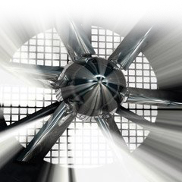
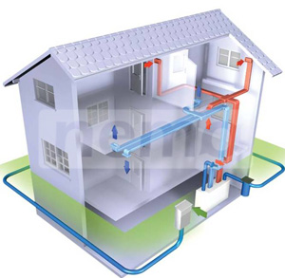
HAVALANDIRMADAKİ RİSKLER
Havalandırma (HVAC) sistemleriniz artık mikrobik tehditlerin ve toksik uçucu organik bileşenlerin (VOC) taşıyıcısı olmayacak. Havalandırma sistemlerinize AR-DEZ SNIPER'ı uygulayın. Ve sisteminizi AR-DEZ SNIPER'ın temizleyici, dezenfekte edici ve oksitleyici gücünü
yaymada tamamıyla kapalı mekanlarda daha temiz, yeşil ve güvenli bir ortam yaratmak
için bir araç olarak kullanın. Ortamdaki MRSA, LEGIONELLA, NOROVIRUS gibi , sağlık için tehlike oluşturan birçok mikroorganizmalara karşı mutlaka AR-DEZ SNIPER kullanın. AR-DEZ SNIPER’ın cilde, göze, soluma veya ağız yolu ile teması durumunda toksik olmadığına dair EPA (ABD ÇEVRE KORUMA AJANSI) sertifikası bulunmaktadır. Kayıtlı ve onaylıdır.

Slide 12
İŞLETMENİZDE DEZENFEKSİYON UYGULAMASI YAPARKEN CANLI TAHLİYESİNE GEREK YOK!
Tüm işletme çalışanlarınız, AR-DEZ SNIPER®'ın uygulama işlemi sırasında ortamda bulunabilirler çünkü AR-DEZ SNIPER® çevre dostudur ve aktive olurken toksik etkiler üretmeyecektir.
AR-DEZ SNIPER®, toz akarlarını, küf , polen, bakteri, Domuz gribi ve MRSA içeren virüsler gibi atık maddeleri ve mikroorganizmaları hedefler ve inaktive eder.
İşletmenizin havasının kalitesini arttırır.Havada asılı kalan mikroorganizmaların gen yapısını bozarak yok eder.
Kötü kokuları giderir, ortama ferah ve taze bir hava sirkülasyonu sağlar.
Havalandırma sistemlerinizdeki mantar, bakterinin oluşmasını durdurur.
Alerjenleri azaltır, hastalık ve salgınların yayılmasına karşı mücadele eder.
Maksimum koruma için bakteriyel ve fungal sporları etkisiz hale getirir.
Zararlı gazları, uçucu organik bileşenleri ve diğer emisyonları azaltarak okside eder, ortadan kaldırır.

Slide 13
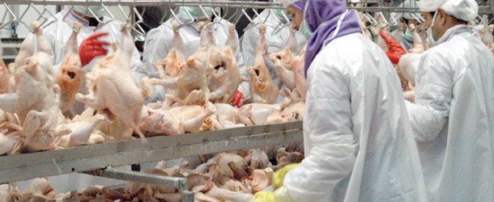
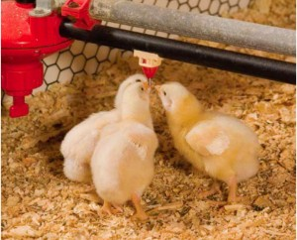
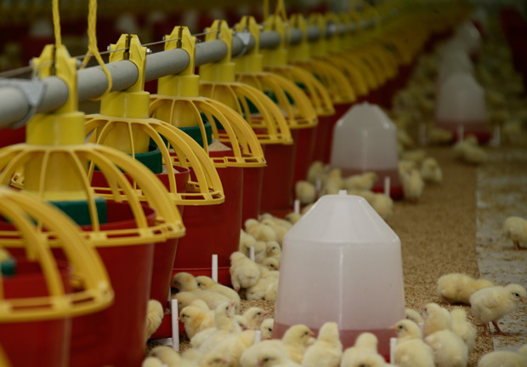
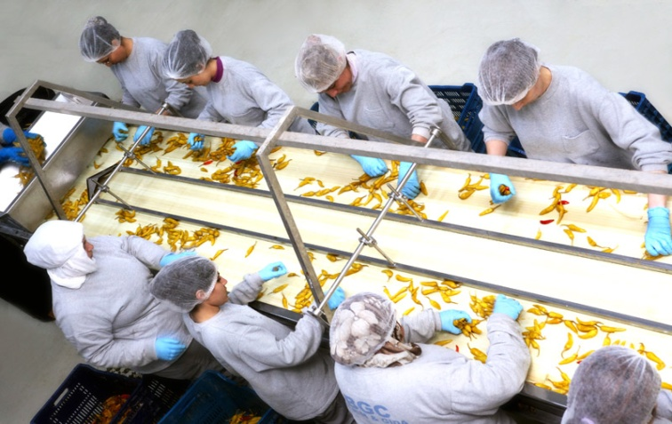
KANATLI ÜRETİMİNDE HER YERDE AR-DEZ SNIPER.

Slide 14
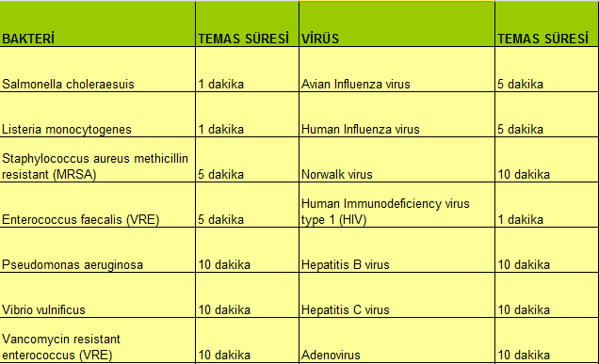
AR-DEZ SNIPER ETKİNLİK SÜRE TABLOSU

Slide 15
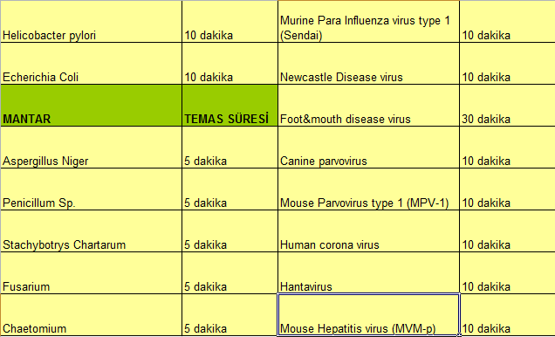
AR-DEZ SNIPER ETKİNLİK SÜRE TABLOSU

Slide 16
